Slide 1

Management sociálních služeb a Management v sociálních službách
Petra Krejčí

Slide 2

Základní informace
Petra Krejčí
Kancelář: B301
Konzultační hodiny:
  Po 18:00 – 19:30
  St 9:00 – 10:30
  Jinak dle dohody
E-mail: krejci@opf.slu.cz

Slide 3

Základní informace
Požadavky na splnění předmětu
  Účast na semináři min. 50% (6 účastí)
  Týmový semestrální projekt (0 – 25 bodů)
  Obhajoba semestrálního projektu v týmu (0 – 15 bodů)
    v týmu max. 3 - 4 členové
  Kombinovaná zkouška (0 – 60 bodů)
    zkouška formou písemnou nebo ústní s případným využitím online nástrojů
  Docházka a aktivita na diskuzi (23. 11.)
  Získat minimálně 60% z celkového počtu bodů (60 bodů)

Slide 4



Týmový semestrální projekt
  Vytvořit a uskutečnit dobrovolnickou akci
  Ve spolupráci s neziskovou organizací
  Do 12.10. nahlášení skupiny a zpracováním abstraktu
    na mail krejci@opf.slu.cz
  Finální práce se odevzdává do Odevzdávárny

Slide 5

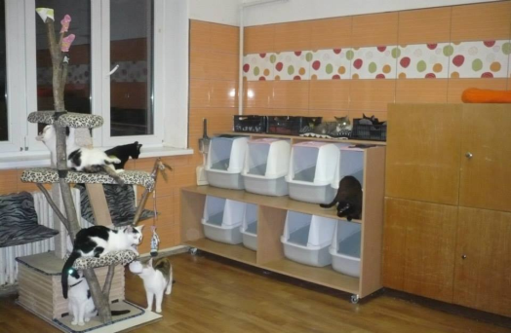





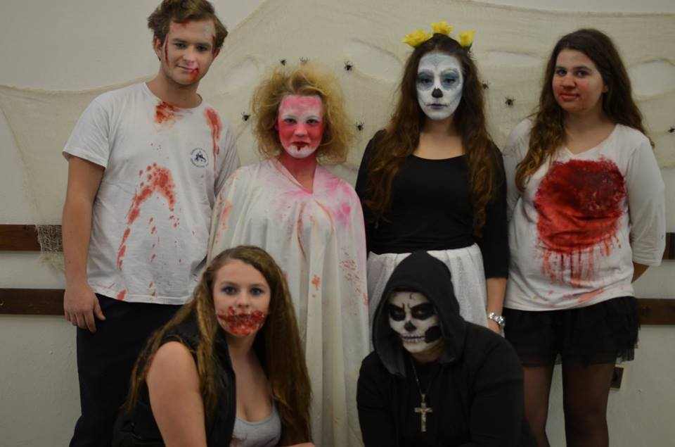
Realizovali jsme tyto projekty

Slide 6


Sběr víček 3 akce

Slide 7
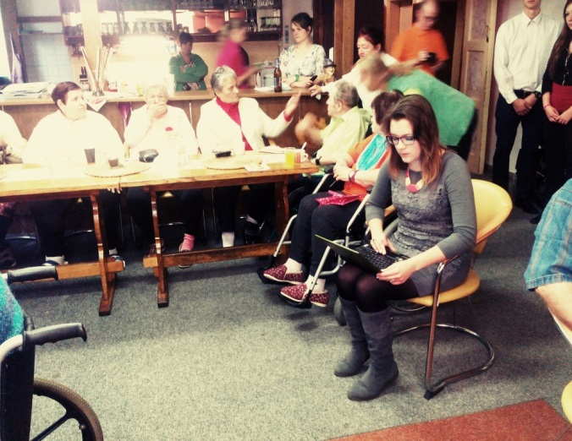
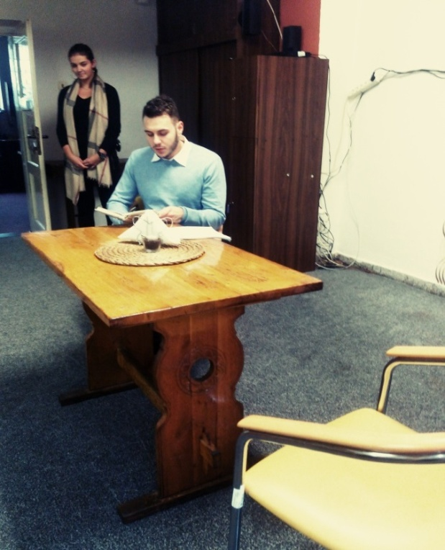

Domov pro seniory Petřvald-Březiny

Slide 8
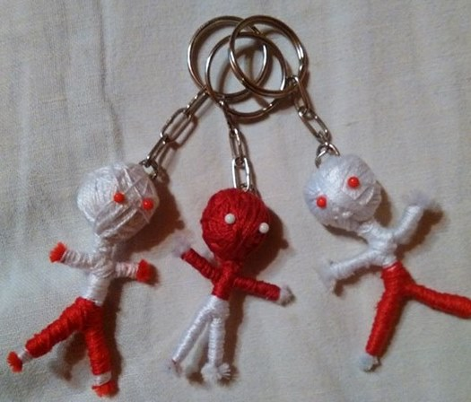
Podpořili jsme KysuCkou nemocnici

Slide 9
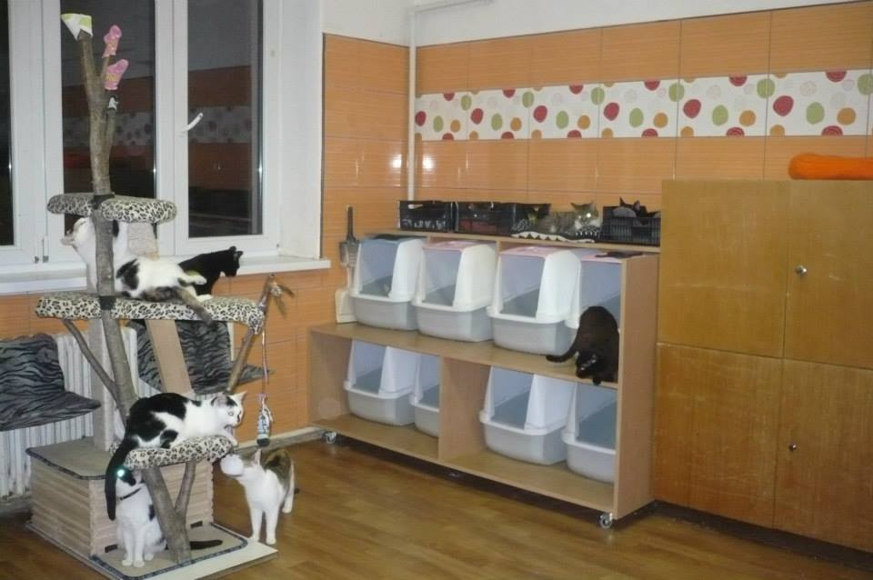
Kočky Bohumín
Dopad: Kočičí kavárna 9životů Opava pomáhá prodejem výrobků

Slide 10

Kumkumbatia Exhibition

Slide 11
Halloweenská párty pro mladé hasiče

Slide 12
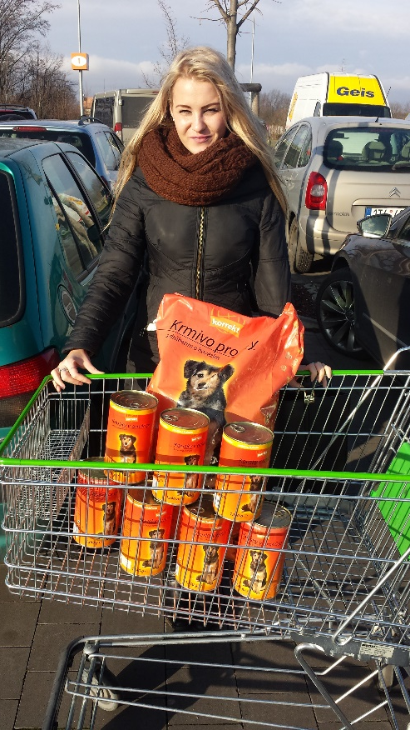
Útulek max havířov

Slide 13
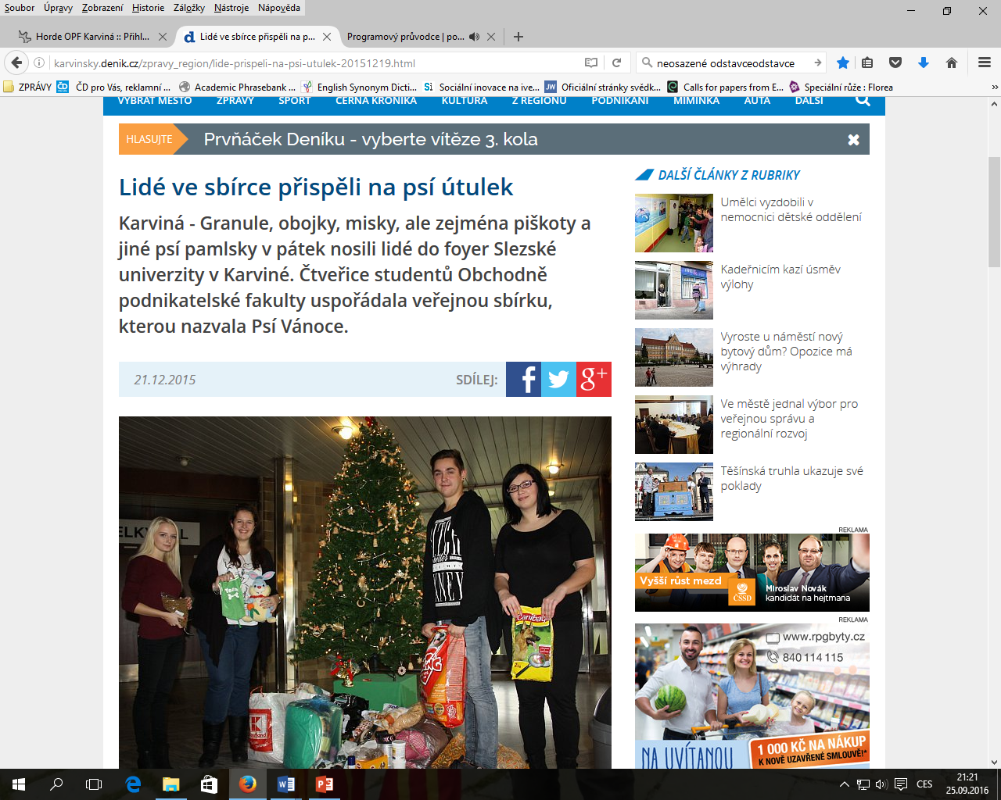
Dostali jsme se do deníku

Slide 14
Psí Vánoce

Slide 15

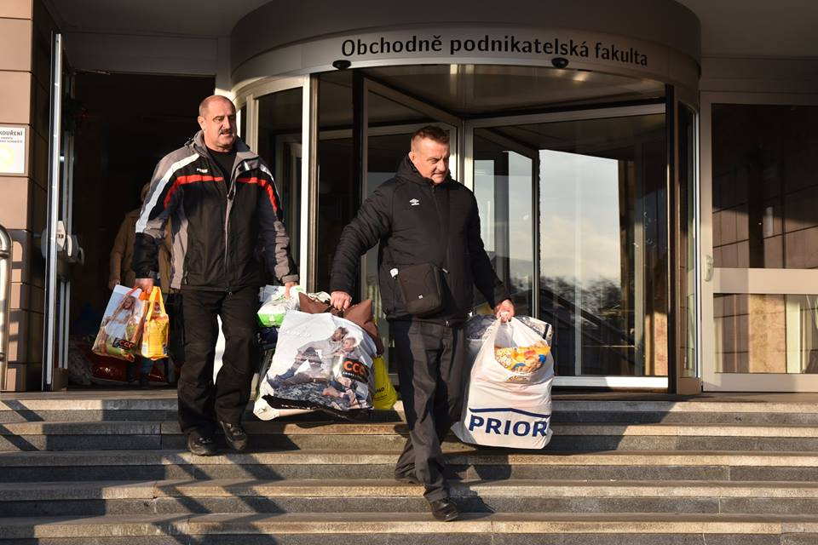
Navštívili jsme psí útulek v karviné
Vyvenčení psů
Nákup granulí
Již třetí ročník ročník!!!!

Slide 16
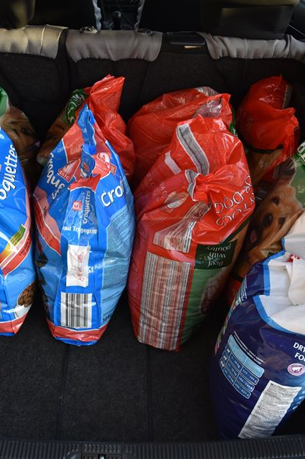
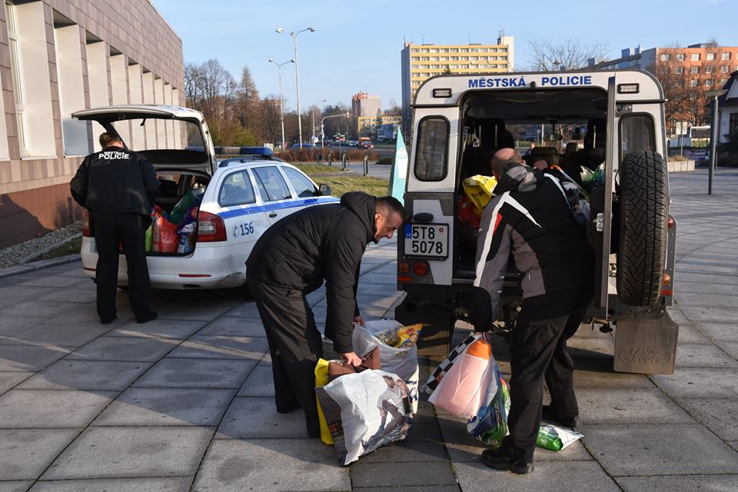
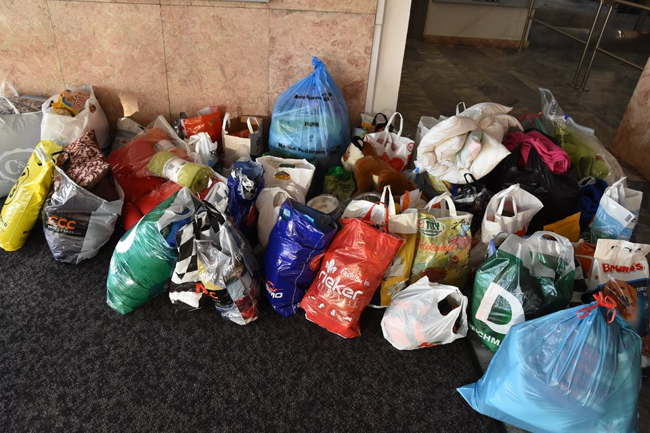

Slide 17

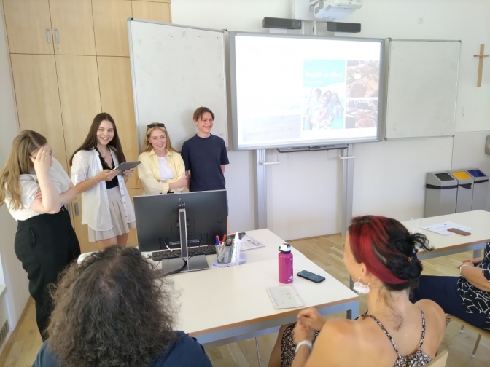
Obhajoba semestrálního projektu
  Obsahovat všechny doposud zpracované části
  Prezentují všichni členové projektu
  Každý člen musí mít v prezentaci slovo
  Nepřítomnost na obhajobě se neakceptuje (jen v případě včasného omluvení ze závažných důvodů)
  Prezentuje se bez pomocných papírků

Slide 18

Seminář
  Získávání plusových a minusových znamének
  Znaménka se získávají za aktivní nebo negativní reakci na téma řešené v semináři
  Podklady pro připravování na seminář
  Vždy ve čtvrtek nebo pátek v interaktivní osnově

Slide 19
Harmonogram 2022/2023
Datum | Téma přednášky | Seminář
21.9. | Podmínky absolvování. Náplně projektů. | Instrukce k seminární práci (projektu), zadání, rozdělení do skupin, diskuse nad tématy.
28.9. | Svátek – přednáška není | Svátek – seminář není
5.10. | Sociální služby a jejich charakteristika. | Práce na projektu (diskuse nad plánovanými tématy). Zhodnocení myšlenky pro projekty, tvorba cíle.
12.10. | Základní manažerské funkce v podnicích soc. služeb. Manažerské kompetence. | Analýzy prostředí, zvolení segmentu
19.10. | Strategické řízení v podnicích soc. služeb. | Organizační plán (harmonogram) klíčové dovednosti pro projekt v sociální oblasti, organizační struktura
26.10. | Marketing v sociálních službách. (Ing. Beck) | Plán aktivit, time management
2.11. | Sociální podnikání. (Ing. Pálová) | Nastavení strategie Marketingový plán projektu
9.11. | Řízení kvality. Standardy služeb. (Mgr. Starzyczný) | Fundraisingový plán, Finanční plán projektu
16.11. | Etika a kultura organizace. (Mgr. Starzyczný) | Způsoby vyhodnocování proveditelnosti
23.11. | Manažerské přístupy a metody k rozvoji organizace. | Diskuze (povinná)
30.11. | Financování sociálních služeb. | Analýza rizik v projektu
7.12. | Využití business modelů v neziskové sféře. Podnikání v sociálních službách. Odlišnosti tvorby podnikatelských záměrů v sociálních službách (Ing. Beck) | Prezentace dokončených/rozpracovaných projektů (povinná)
14.12. | Krizové řízení. | Prezentace dokončených/rozpracovaných projektů (povinná)

Slide 20


